Slide 1

Компьютер как средство познавательного развития у детей дошкольного возраста
ПОДГОТОВИЛА ВОСПИТАТЕЛЬ
ШЕВЧЕНКО ЕВГЕНИЯ ВАЛЕРИЕВНА

Slide 2

В наше время трудно представить себе жизнь без компьютера. Им пользуются все: родители и их дети. Для кого-то компьютер — это рабочий инструмент, для кого-то источник информации, а для кого-то замечательная игрушка.
ИКТ в детском саду – актуальная проблема современного дошкольного воспитания.
Бурное развитие ИКТ привело к тому, что компьютер в детском саду стал необходим.

Slide 3
Использование компьютерных технологий в образовательном процессе дает нам следующие возможности:
• предъявление информации на экране компьютера в игровой форме вызывает у детей огромный интерес;
• несет в себе образный тип информации, понятный дошкольникам;
• движения, звук, мультипликация надолго привлекает внимание ребенка;

Slide 4

• в процессе своей деятельности за компьютером дошкольник приобретает уверенность в себе, в том, что он многое может;
• индивидуализация образовательного процесса по темпу, скорости, содержанию.
• эффективное игровое средство отработки навыков чтения, счета и т. п. ,
развития творческих способностей дошкольников.

Slide 5
Использование информационно-коммуникационных технологий в ДОУ является обогащающим и преобразующим фактором. Компьютерное оборудование может быть использовано в работе с детьми при безусловном соблюдении физиолого-гигиенических и психолого-педагогических норм и рекомендаций. Компьютерные игровые и обучающие технологии применяются в соответствии с психофизическими возможностями ребенка дошкольника

Slide 6
Отличительной чертой интерактивных игр является то, что они могут использоваться во всех образовательных областях.
Мультимедийные дидактические игры делают образовательный процесс, живым и ненавязчивым, повышается мотивация детей к обучению.

Slide 7
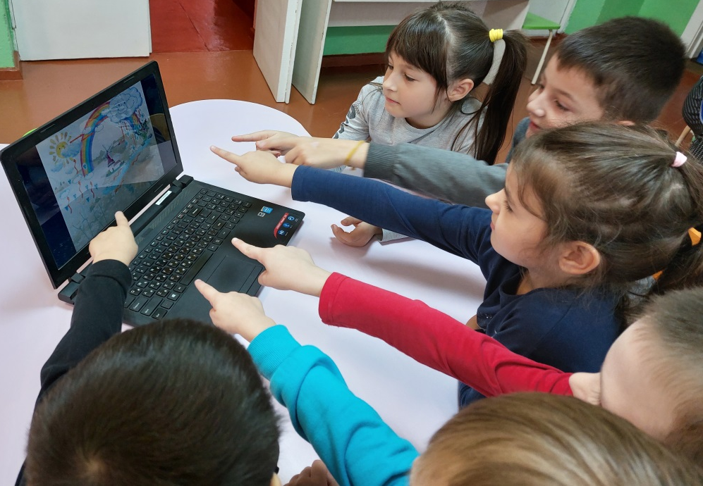
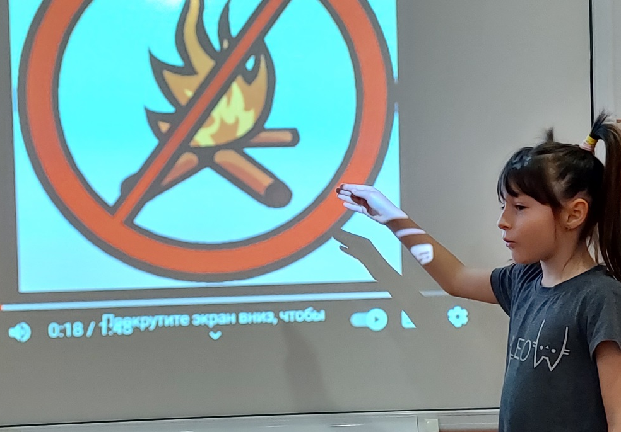
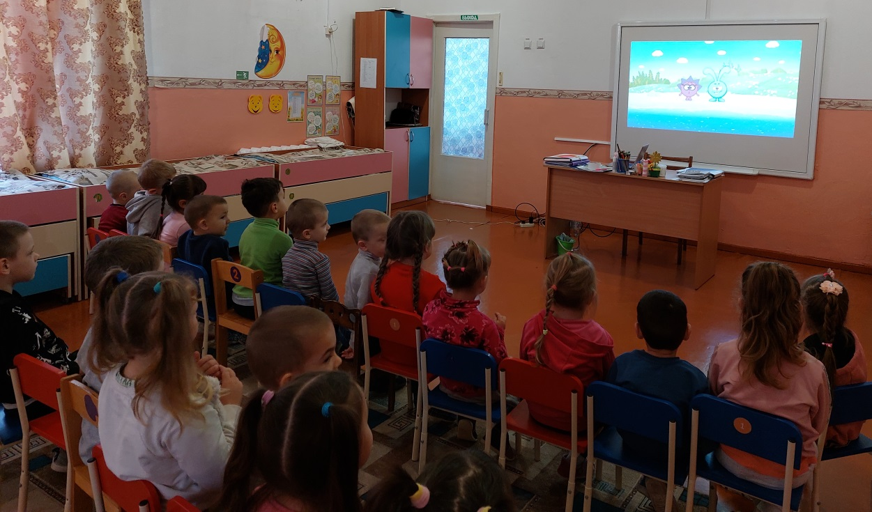

Slide 8
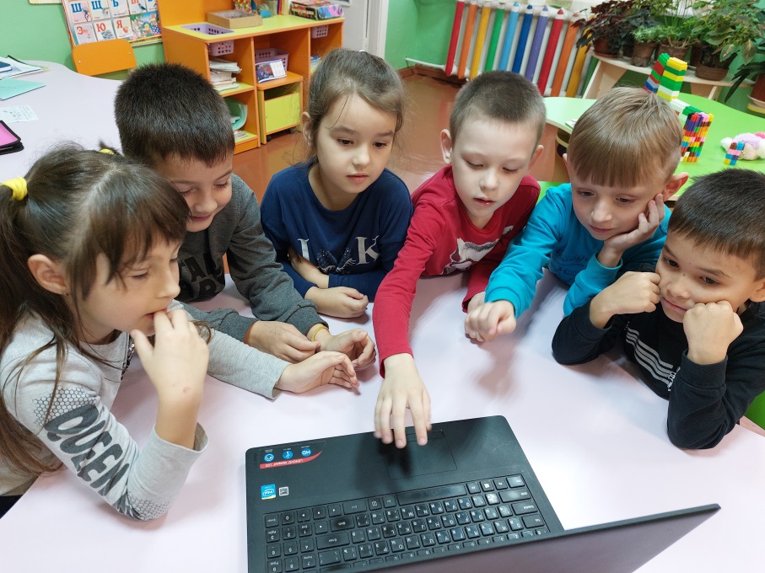
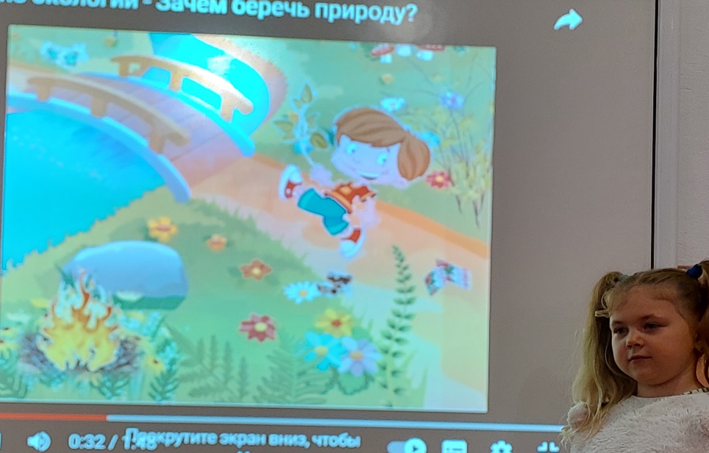
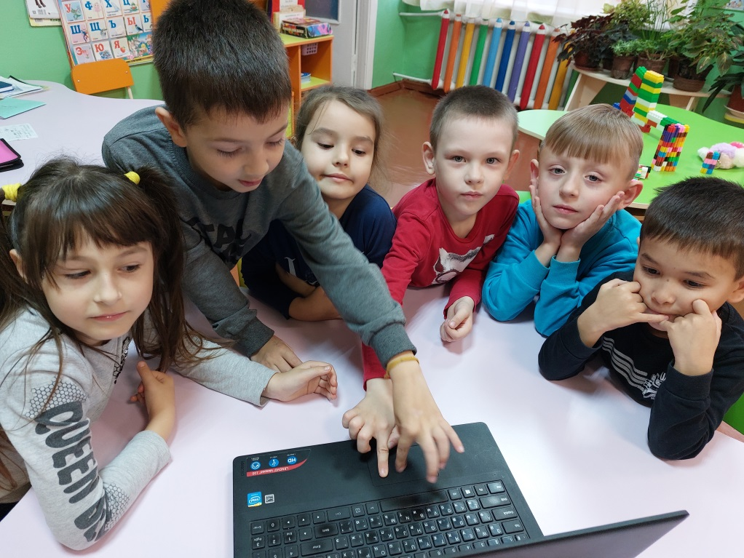

Slide 9
Использование мультимедийных, дидактических игр позволяет активизировать познавательную деятельность дошкольников, реализовать творческий потенциал ребенка, формировать духовный мир, повышать на неизмеримо более высокий уровень интерес детей к получению знаний.
В сравнении с традиционными формами обучения дошкольников, компьютерные технологии обладают

Slide 10
рядом преимуществ и соответствуют возрастным особенностям детей дошкольного возраста: предъявление информации на экране компьютера в игровой форме вызывает у детей огромный интерес.
Дозированное использование развивающих, мультимедийных заданий, способствует развитию у детей волевых качеств, приучает к «полезным, компьютерным играм».

Slide 11
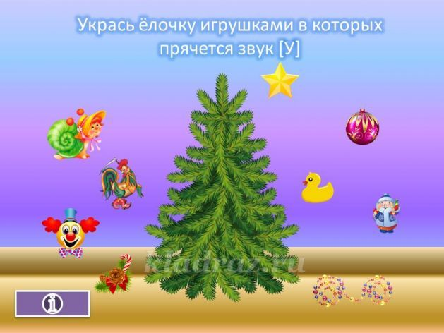

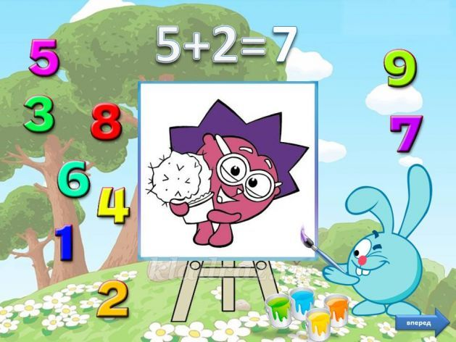

Slide 12

СПАСИБО ЗА ВНИМАНИЕ

